Slide 1
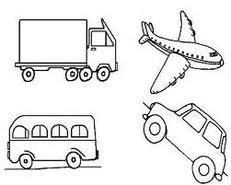
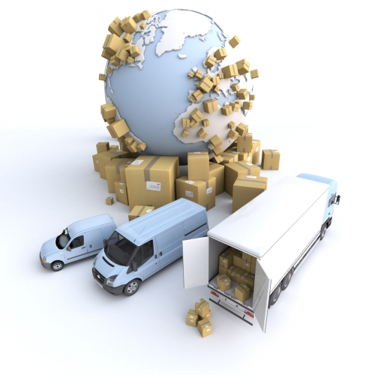
Budapesti Műszaki és Gazdaságtudományi Egyetem
Közlekedésmérnöki és Járműmérnöki Kar

Slide 2
Feltételek
Hallgatói nyilatkozat
Ponthatár
Matematika érettségi
Választható: fizika/biológia/informatika/kémia
Emeltszintű érettségi: ha ide jelentkezel, nem kötelező (DE CÉLSZERŰ!)
Előzetes nyelvtudás

Slide 3
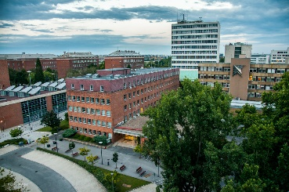
A kar összetétele
Három alapszak:
Közlekedésmérnöki alapszak (BSc)
Járműmérnöki alapszak (BSc)
Logisztikai mérnök alapszak (BSc)

Slide 4
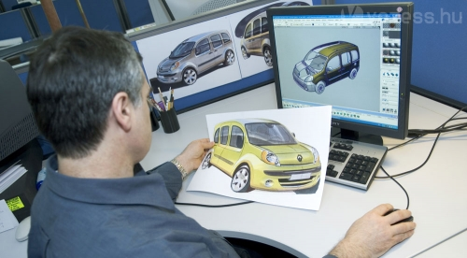
Járműmérnöki alapszak
A közlekedés és szállítás gépeivel, berendezéseivel – a járművekkel és mobil gépekkel – kapcsolatos ismeretek a járműmérnöki alapszak (BSc) keretében sajátíthatók el.
A képzés célja olyan járműmérnökök képzése, akik képesek a közlekedési-, szállítási- és logisztikai folyamatok sajátosságait figyelembe véve a közúti, vasúti-, vízi- és légi járművek, építő- és anyagmoz­gatógépek üzemeltetésére.
Szakosodási lehetőségek: Gépjárművek, Légi járművek, Vízi járművek, Vasúti járművek, Építőgépek, Automatizált anyagmozgató berendezések és robotok, Járműgyártás, Járműmechatronika, Járműfelépítmények

Slide 5
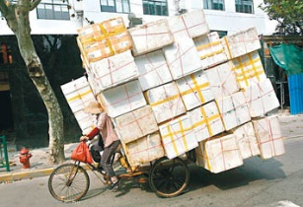
Logisztikai mérnöki alapszak
A vállalatokon belüli és vállalatok közötti komplex logisztikai folyamatok és rendszerek irányításához, elemzéséhez és működtetéséhez szükséges ismeretanyag a logisztikai mérnöki alapszak (BSc) keretében szerezhető meg.
HOLNAP: Daróczi Dávid

Slide 6
Közlekedésmérnöki alapszak
A közlekedésmérnöki alapszak (BSc) keretében a közlekedéssel, szállítással és gépesítéssel kapcsolatos folyamatok ismeretei sajátíthatók el.
Az alapképzés célja olyan közlekedésmérnökök képzése, akik alkalmasak közlekedési, áru- és személyszállítási folyamatok szervezésére és működtetésére, képesek ezen folyamatok eszközeinek kiválasztásával, üzemeltetésével és fenntartásával kapcsolatos feladatok ellátására, beleértve az infrastruktúra, valamint az irányítási és informatikai rendszer elemeit.

Slide 7
Közlekedésmérnöki alapszak
A közlekedésmérnökök közlekedési vállalatoknál dolgoznak, közlekedési eszközök fejlesztésével foglalkoznak, illetve tervező, üzemeltető, karbantartó feladatokat látnak el.
A képzésben a tervezéssel, közlekedésszervezéssel, a technológiai háttérrel, a gazdasági háttérrel, illetve a járművek üzemeltetésével kapcsolatos tudásanyag egyaránt szerepel.

Slide 8
Közlekedésmérnöki szakosodási lehetőségek
Közúti közlekedési folyamatok
Vasúti közlekedési folyamatok
Légi közlekedési folyamatok
Vízi közlekedési folyamatok

Slide 9
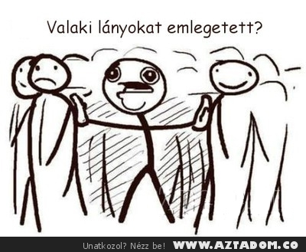
A képzésről
7 félév (6 hét szakmai gyakorlattal)
Összesen 12 államilag támogatott félév
Új képzési rendszer 2016-tól, új tanrend, egyre javuló tanmenet Versenyképes diploma, nagyon jó elhelyezkedési lehetőségek, átlagos/átlagon felüli bérezés
Bejutni könnyű..

Slide 10
Közösségi élet
Kollégium (BGK), avagy a kari közösségi élet fellegvára ☺ - kondi- és kardio terem, jól felszerelt sportszertár - pingpong terem, alagsor: Zsákutca (közösségi szabadidős terem) - tanuló szobák, számítógéptermek - kolikert: közös sütögetések, baráti összejövetelek, közös tanulás a szabadban - szigetelt próbaterem (zenélni vágyóknak), stúdió (internetes rádió) - a koli alagsorában található még megújult kari klubbunk, a HaBár Szórakoztató és Élménycentrum, ahol mindenkit várunk nagyon sok szeretettel egy délutáni kávézásra, vagy akár egy fergeteges éjszakára

Slide 11
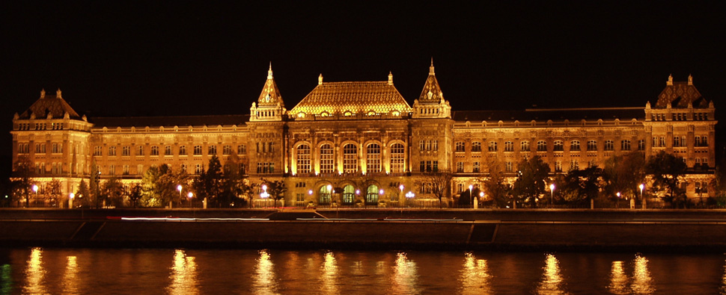
Hagyományőrzés
A selmeci örökség egyik legkedvesebb és legszínesebb eseménye a Szakestély. Létszáma: 50-150 fő. (Kollégiumi Díszterem) A Szakestély lényege a rituális szabályok szerinti együttes éneklés, jókedv, humor, barátságos együttlét. Mindig valamilyen céllal jön létre ez az esemény, ennek megfelelően megvan a maga hivatalos megszólítása is. (Balekkeresztelő Szakestély) Nem rendeznek túl gyakran szakestélyt, de ezen rendezvényen csak azok vehetnek részt, akik megkeresztelt egyetemi polgárok.

Slide 12
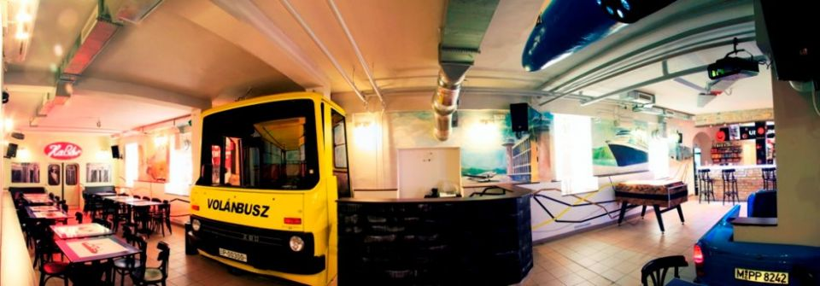
Ha bármi kérdés lenne ☺
Email: zsofy4444@gmail.com
Facebook: Szfárli Zsófia
Vagy: gyertek le a HaBárba (1114, Bp, Bartók Béla út 17.), ott mindenki készségesen a rendelkezésetekre fog állni, bármi kérdésetek, kérésetek, óhajotok, sóhajotok legyen a karunkkal vagy az oktatással kapcsolatban ☺

Slide 13
Köszönöm a figyelmet!☺

